Slide 1


Park1t&Go
Készítette: Zsiros Máté
Tóth Bence
Kovács Zétény
Park1t&Go
Notes:
A dián szereplő kép módosításához jelölje ki, majd törölje a képet. Ezután a helyőrzőben lévő Képek ikonra kattintva szúrhatja be a kívánt képet.

Slide 2
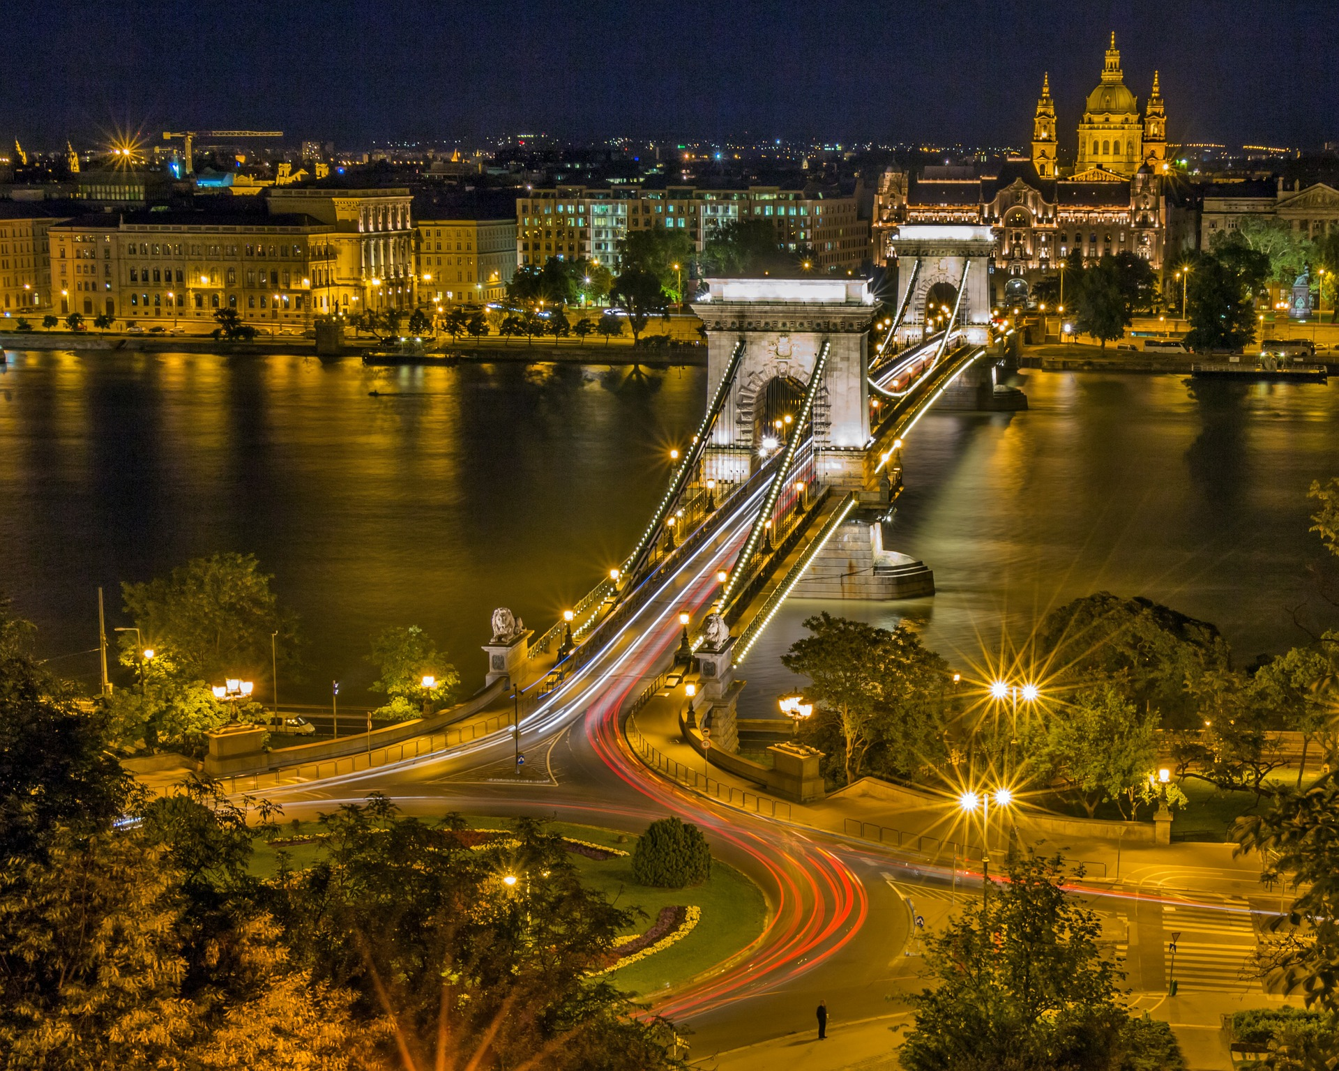
Célja a projektünknek
Park1t&Go
Egy könnyen használható parkolási platformot akartunk létre hozni, amely nemcsak egy új lehetőséget ad, hanem leegyszerűsíti a parkolóházak kezelését és a parkolást.
Ez a projekt nem csupán egy újabb alkalmazás, hanem segít az adminisztrációban, leegyszerűsíti a parkolást, és támogatja a környezetbarát megoldásokat, hozzájárulva a városi közlekedés jobb működéséhez.

Slide 3

Milyen platformokra elérhető?
Park1t&Go
Asztali felület:
Rendszergazdai kezelő felület az üzemeltetők részére
Androidos mobileszköz:
Foglalási felület, felhasználók részére
Webes felület:
Visszajelzési felület, felhasználok részére

Slide 4

Azok alkalmazások listája amely segítették a projekt megvalósítását
Park1t&Go
Visual studio
Android studio
Visual studio code
Git és Github
Trello
Figma
Node.js
2XAMPP
Firefox

Slide 5

Our project’s sections
Brainstroming
Planning
Programming
Finished project
Testing
Park1t&Go
Trello
Figma
Android studio
Visual studio
Visual studio c.

Slide 6
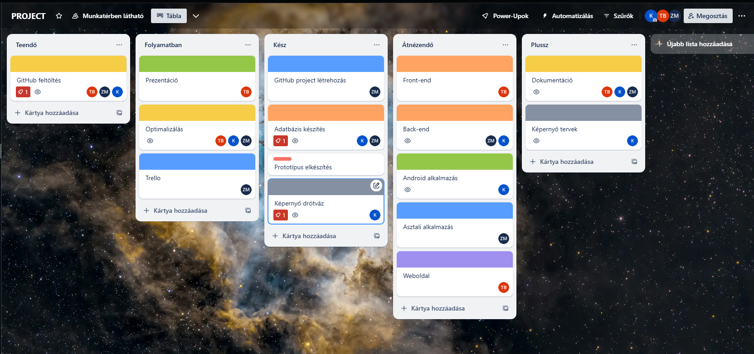
Brainstorming
Park1t&Go
For this section we used the application named Trello. We tried to split up the taskes into smaller portions to make our job easier. With this method we can follow the taskes with ease.
After this, we gave out these
portions among our team
members.
Our Trello interface

Slide 7
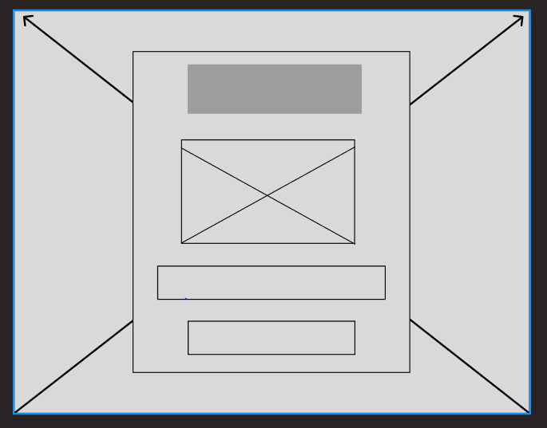
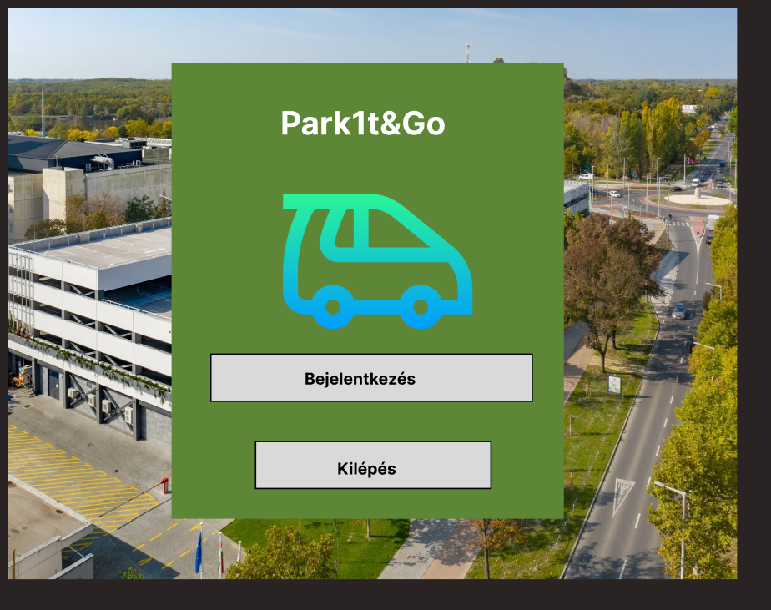
Planning
Park1t&Go
For this section we used the application named: Figma. In the application we tried to create our project’s details in a grafical way. First we created the wireframe and later, the prototype.
Wireframe
Prototype

Slide 8

Kihívásaink
Videó rögzítés
Határidők tartása
Motiváció hiánya
Kapcsolat tartás nehézsége ( például: munka, más tantárgyak stb…)
Adatbázis kapcsolati problémák
Back-end fejlesztési problémák ( például: jelszó HASH-elése)
Felhasználóbarát környezet megalkotása
DE EZEKEN FELÜLKEREDVE LÉTRE HOZTUK ÖNÖKNEK!
Park1t&Go

Slide 9
A Park1t&Go parkolóház projektet
Következzenek a bemutató videók a projektünkről!
Park1t&Go

Slide 10
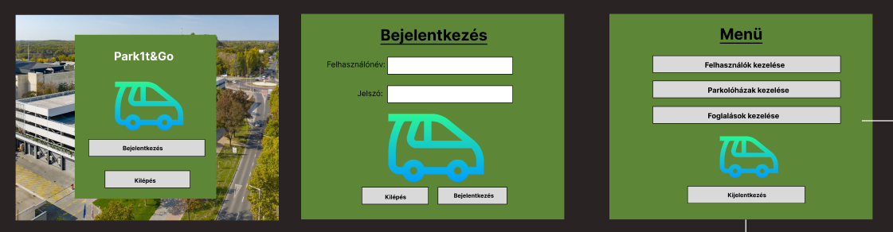
Asztali alkalmazás felépítése #1

Slide 11
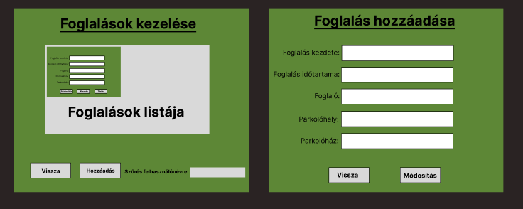
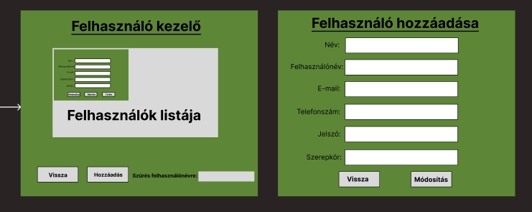
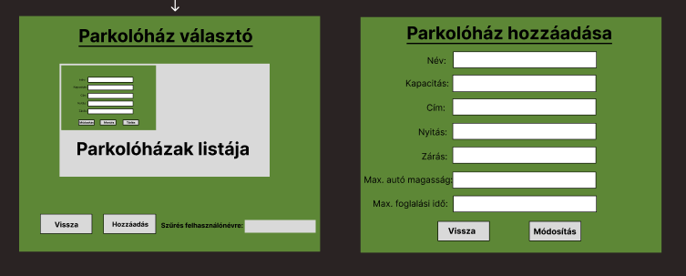
Asztali alkalmazás felépítése #2

Slide 12
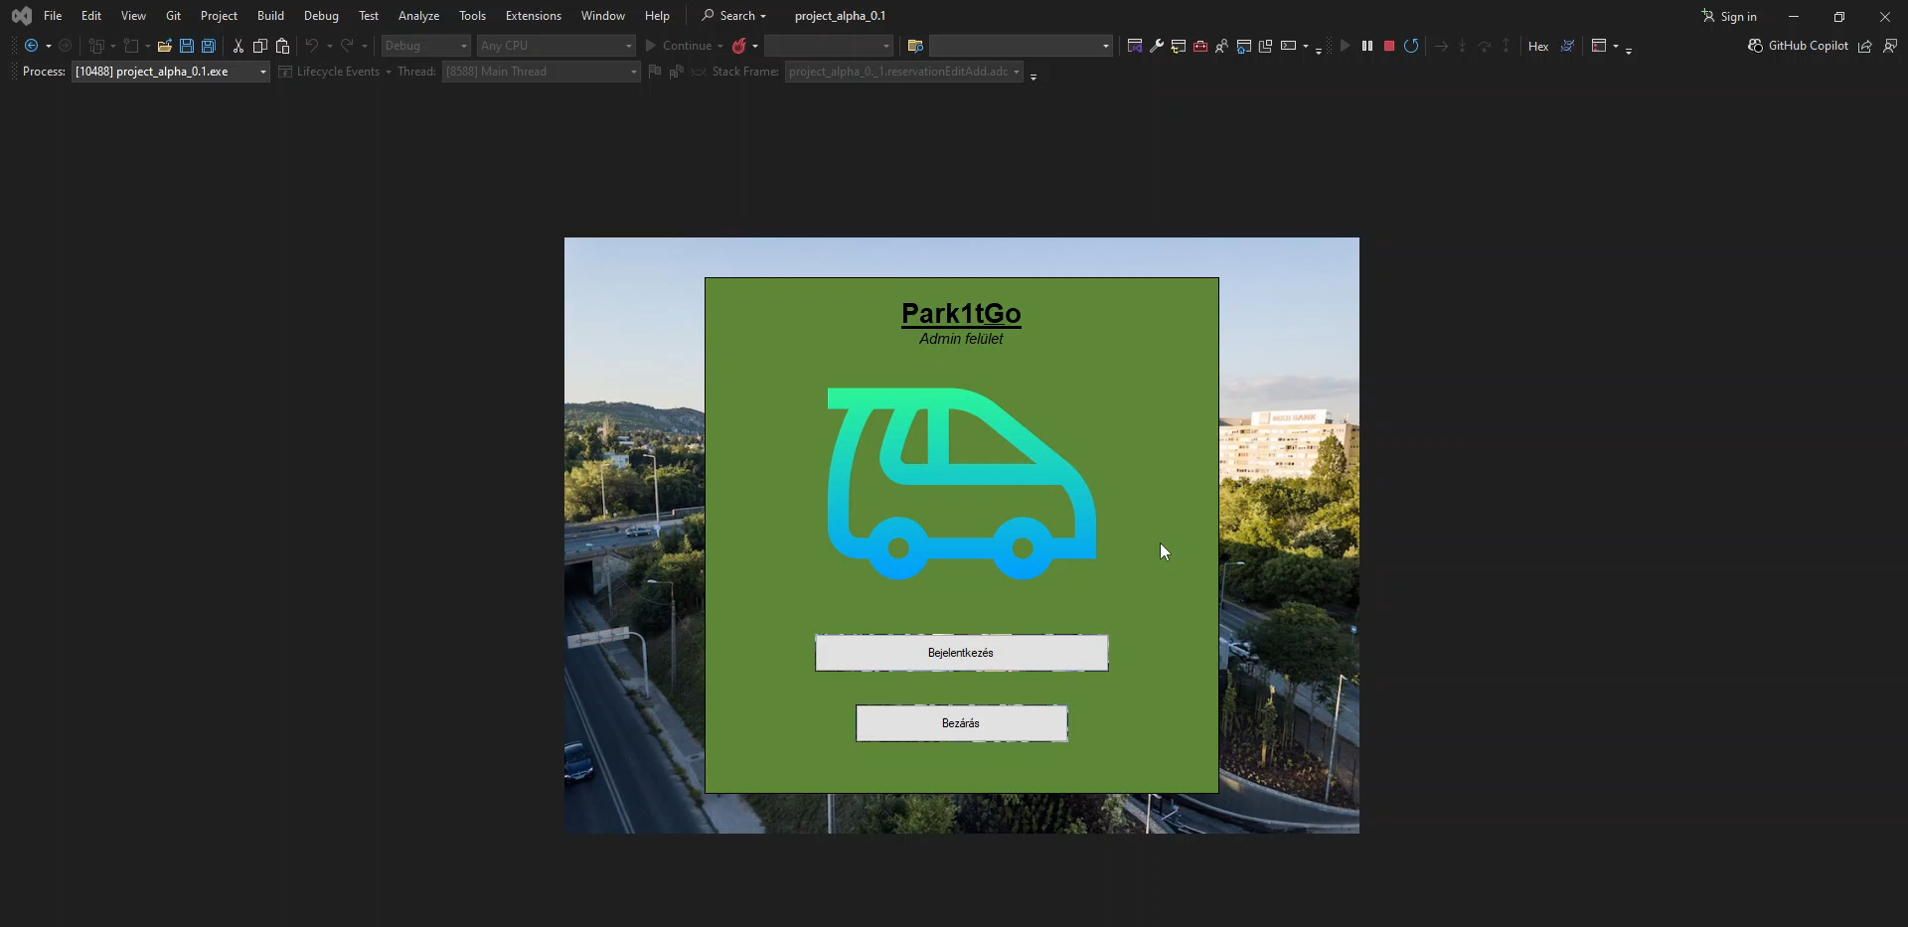
Bemutató videó asztaliról
Ezen részért felelős: Zsiros Máté

Slide 13

Nehézségek az asztali alkalmazás fejlesztés során.
Kompatibilitási problémák
Visual studio verzió különbség
Back-end szerver API végpontok
Adatbázis kompatibilitási problémák
Biztonsági problémák
Park1t&Go

Slide 14
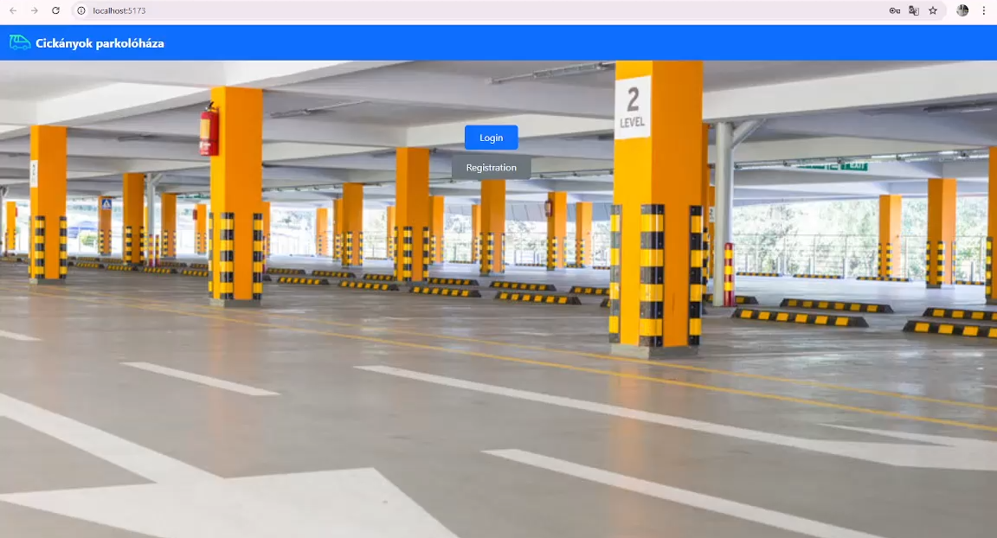
Bemutató videó a webes felületről
Park1t&Go
Ezen részért felelős: Tóth Bence

Slide 15

Nehézségek az webfejlesztés során.
Park1t&Go
Visszatérő CORS hiba
React problémák
Adat lekérdezési problémák
Nem megfelelő mennyiségű REACT óra
Back-end cross-origin problémák

Slide 16
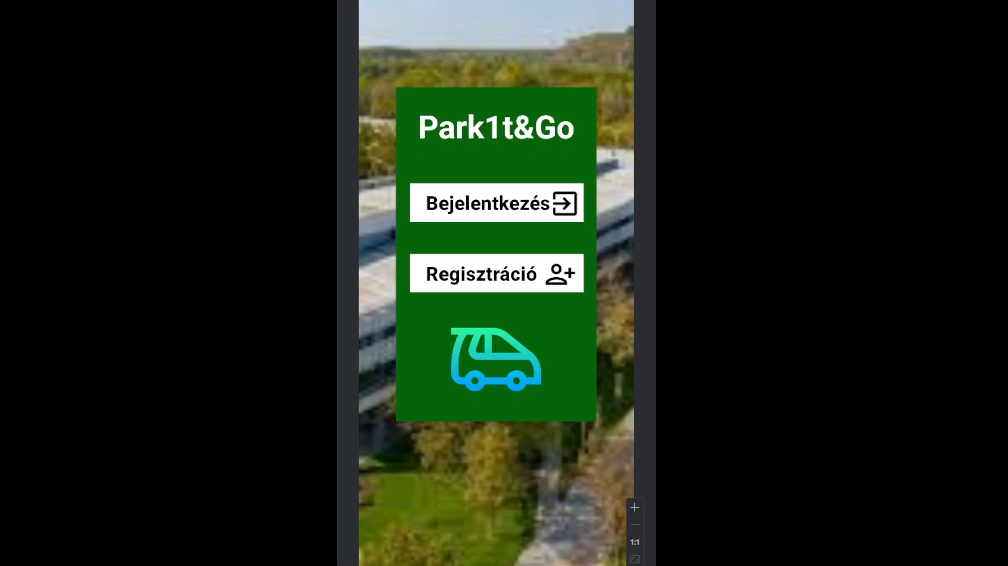
Bemutató videó az androidos felületről
Park1t&Go
Ezen részért felelős: Kovács Zétény

Slide 17

Nehézségek az android fejlesztés során.
API szerver kapcsolatok
Verzió differencia
Gépigény és otthoni munka
Gombok generálása adatbázisból
Park1t&Go
Kotlin nyelv kényessége
Mobil képernyőre szabás
Kevés idő a nyelv elsajátítására(kotlin)
Kevés fellelhető dokumentáció

Slide 18

Mi várható a jövőben?
Park1t&Go
Javított felhasználói élmény
IOS mobilos alkalmazás
Dolgozói felület
Bővülő parkolóház tartomány
Innovatív fejlesztések
Együtt működés telekocsikkal
Parkolóházon kívüli foglalás
Szerverek és adatbázis fejlesztés

Slide 19

Köszöni a megtisztelő figyelmüket a Park1t&Go csapata
Park1t&Go
Csapatunkról egy kép
Cégünk logója

